Slide 1
I MALÝ MĚSTSKÝ ÚŘAD POTŘEBUJE
BEZPEČNÝ A UCELENÝ IS
Pro: Zasedání pracovní skupiny pro architekturu a řízení ICT
Autor: Mgr. Pavla Kotlánová, LL.M., tajemnice úřadu
Datum: 29.09.2025

Slide 2
Agenda
O našem městě a úřadu
Budování IS na malém městském úřadu
3 velké projekty s dotační podporou + několik malých
Jak digitalizace pomohla úřadu a městu
Důležitý je marketing – komunikace s občanem
A do budoucna?
Projektový pohled zhotovitele….

Slide 3
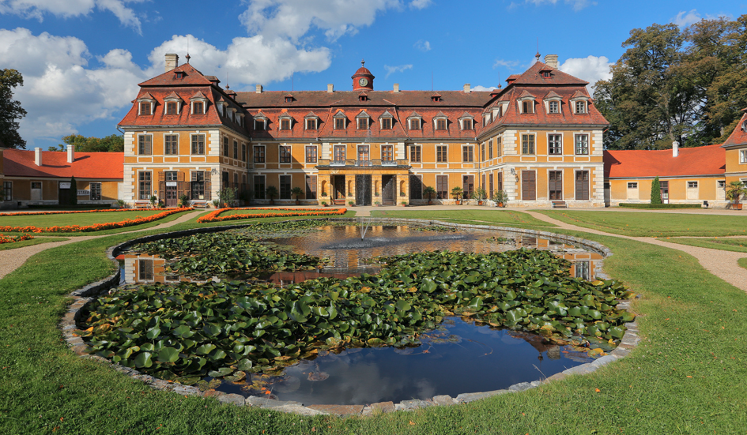
Rájec-Jestřebí
Jihomoravský kraj
Severní brána Moravského krasu
Město jiřin a kamélií
5 radních, 17 zastupitelů, uvolněná starostka + místostarosta
1 příspěvková organizace
1 vlastní založená společnost
3 700 obyvatel (jedničková obec se stavebním úřadem a matrikou)
většina obyvatel za prací dojíždí do větších měst (Blansko, Brno), proto je velký tlak na digitalizaci služeb
www.rajecjestrebi.cz

Slide 4
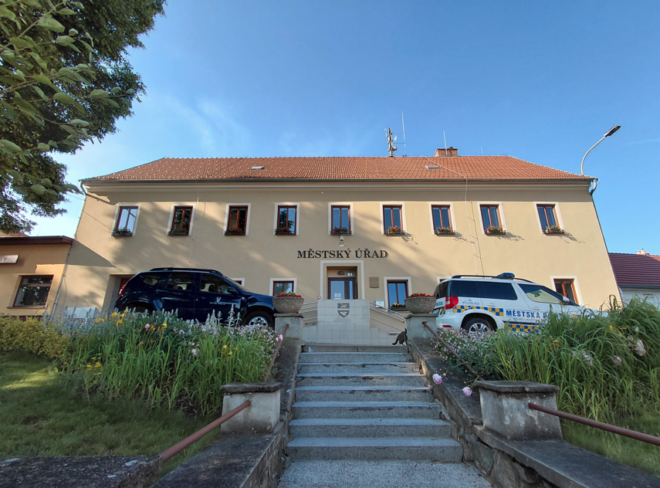
Městský úřad Rájec-Jestřebí
28 zaměstnanců na plný úvazek z toho 12 úředníků
2 budovy
4 odbory
Městská policie
22 počítačových stanic
5 volebních okrsků ☺
Nemáme informatika.
Koncepci a rozvoj ICT si řídíme sami s pomocí konzultací s odborníky.
Podporu uživatelů zajišťuje externista na 7 hodin v měsíci.
Perimetr sítě, servery, FW spravujeme externě.
Nákladově se jedná o cca 270 tis. Kč ročně na ICT + případné vícepráce.

Slide 5
Budování IS na malém MěÚ
Myšlenka: nejprve musí správně a efektivně fungovat úřad vevnitř – pak může s občanem komunikovat digitálně.
Naprostý základ: politická podpora vedení města
Postupné kroky, jak toho docílit:
informační koncepce – stanovení cílů rozvoje, co se má dosáhnout a jak.
Pro rozvoj jsme využili podpory z EU fondů:
I. etapa: projekt Moderní digitální úřad – vstříc lidem – konsolidace našeho vnitřního ICT
II. etapa: projekt Rozvoj elektronických služeb města Rájec-Jestřebí – digitalizace služeb (IROP 28)
III. etapa: projekt Rájec-Jestřebí – zlepšení úrovně kybernetické bezpečnosti a ochrana digitálních služeb
Projekty mají souhlasná stanoviska hlavního architekta eGovernmentu – potvrzení, že projekty jsou navrženy věcně správně a přiměřeně.

Slide 6
Moderní digitální úřad
– vstříc lidem
Projekt IOP 2.1 - rok 2015
Hlavní cíl: vybudovat funkční moderní infrastrukturu a agendový IS
Klíčové prvky:
Konsolidace HW a SW úřadu, vč. virtualizace aplikací, desktopů, serverů
Zřízení serverovny, úprava, vybavení, bezpečnostní ochrana místnosti, úpravy počítačové sítě
Elektronizace procesů digitalizace dat a propojení lokálních AIS s registry veřejné správy
Interaktivní úřad: Rozklikávací rozpočet, elektronizace usnesení RM a ZM
Financování:
celkové způsobilé výdaje: 2.057.605 Kč,
z rozpočtu města: 308.641 Kč.

Slide 7
Rozvoj elektronických služeb města Rájec-Jestřebí
Projekt s dotační podporou IROP 28 – rok 2018
Hlavní cíl: posílit IT infrastrukturu, zaměření na efektivitu práce a komunikaci s občanem
Klíčové prvky:
Řízení oběhu elektronických dokumentů (spisová služba - spisovna, auditní stopa – transakční protokol, elektronická úřední deska, sdílení dokumentu uvnitř úřadu, elektronická podpisová kniha, inventarizace majetku čtečkou, integrace agend v rámci AIS)
Interaktivní úřad – pokračování: Portál občana města + formulářová řešení, Investiční mapa města, přijímáme platební karty – pokladna, IC, MP
Infrastruktura – doplnění serverové infrastruktury, přepínače a modernizace poštovního serveru – sdílené kalendáře, jednodušší plánování a objednávání občanů
Projekt jsem zpracovali ve spolupráci s externí společností a vysoutěžili si dodavatele.
Financování:
celkové způsobilé výdaje: 4.543.170 Kč,
z rozpočtu města 484.317 Kč.

Slide 8
Dílčí projekty v mezičase
Projekty z vlastních finančních prostředků.
Rok 2019-2024
Hlavní cíl – komunikace s občanem.
O365
Docházkový systém
Nová IP telefonie
Moderní městský rozhlas, ovládaný aplikací v počítači i v mobilu
Mobilní rozhlas
Modernizace webových stránek + chatbot
IS knihovny
Hledáček – ověřování, lustrace – osoby, vozidla – pro MP
MKDS
Dohled SOC365 - Počet zachycených nežádoucích událostí na naši infrastrukturu je cca 25 – 30
denně…bezpečnostní zprávy dohledového centra

Slide 9
Rájec-Jestřebí – zlepšení úrovně kybernetické bezpečnosti
Projekt s dotační podporou z NPO
Rok 2025 – aktuálně běží
Hlavní cíl: Zlepšit úroveň kybernetické bezpečnosti
Klíčové prvky:
Analýza rizik a další dokumentace systému řízení bezpečnosti
Posílení ochrany perimetru (pořízení a implementace NGFW, síťové prvky)
Logmanagement, zálohování a archivace
Servery a disková úložiště (virtualizace, ukládání logů, aj.)
Ochrana koncových bodů (EDR), multifaktorová autentizace
Čeká nás nyní: zkušební provoz, finální nezávislý audit ověřující naplnění kybernetických požadavků
Financování:
Celkové způsobilé výdaje: 8.335.967 Kč
Z rozpočtu města: DPH 21%, max. 1.628.015 Kč

Slide 10
Budování IS na malém MěÚ
Moduly AIS jsme vybíraly tak, aby nám zjednodušovaly práci.
Chybí nám zastupitelnost díky malému počtu zaměstnanců, proto také digitalizujeme vnitřní procesy tam, kde to má smysl, abychom uvolnili ruce na práci, která potřebuje lidský zásah.
Na implementaci IS pro malé úřady je nejdůležitější si umět vybrat a určit, co z nepřeberné škály produktů, které dnes na trhu jsou, má opravdu smysl a skutečně reálně povede k zefektivnění práce úřadu jako celku a v konečném důsledku více zpřístupní úřad občanům a poskytne jim bez větší námahy informace, které chtějí a potřebují.

Slide 11
Jak digitalizace pomohla
Z realizovaných projektů jsme nejvíce pyšní na to, že všechna nasazená řešení jak se říká „k něčemu jsou“ (tj. vybírali jsme je i na základě odezvy občanů), všechny využíváme a zefektivňují naši práci.
Pro občana jsme k dispozici díky řešením 24/7, o svátcích, o víkendech.
Obsluhu některých sw zvládáme i z mobilů.
Klíčové služby, které takto nabízíme jsou:
Elektronická úřední deska – web + na zdi radnice – vazba na spisovou službu
Rozklikávací rozpočet, Investiční mapa města – vazba na modul Rozpočet v AIS
Portál občana, vč. formulářových řešení – vazba na spisovou službu
Hlášení městským rozhlasem kdykoliv, odkudkoliv, i předtočení hlášení
Rozeslání e-mailů, SMS registrovaným uživatelům Mobilního rozhlasu kdykoliv, odkudkoliv

Slide 12
Důležitý je marketing
Aby moderní technologie mohly občanovi sloužit, musí vědět, že jsou k dispozici a může je využít, když potřebuje.
Občany o řešeních, která jsme pro ně v rámci projektů připravili a o nových možnostech, které jim přinášíme, pravidelně informujeme ve Zpravodaji města Rájec-Jestřebí, na webových stránkách, na sociálních sítích, v rozhlase.
A TO OPAKOVANĚ…
Příklad: Na propagaci a ovládání Portálu občana jsme publikovali seriál na pokračování. Dle statistik začaly počty přihlášených uživatelů růst až po druhém opakovacím kole této propagace.
Jsme malé město a spoustu věcí si umíme říct na ulici, ale bez opakované propagace to nejde.

Slide 13


Slide 14
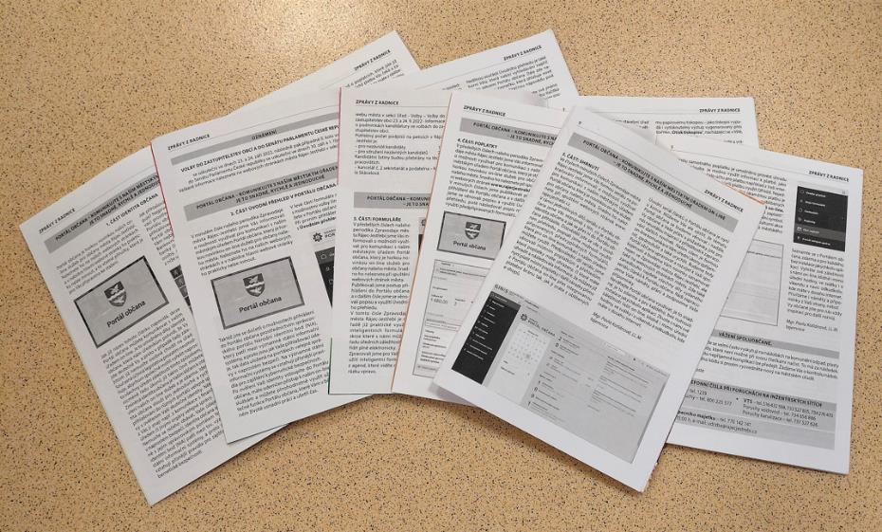

Slide 15
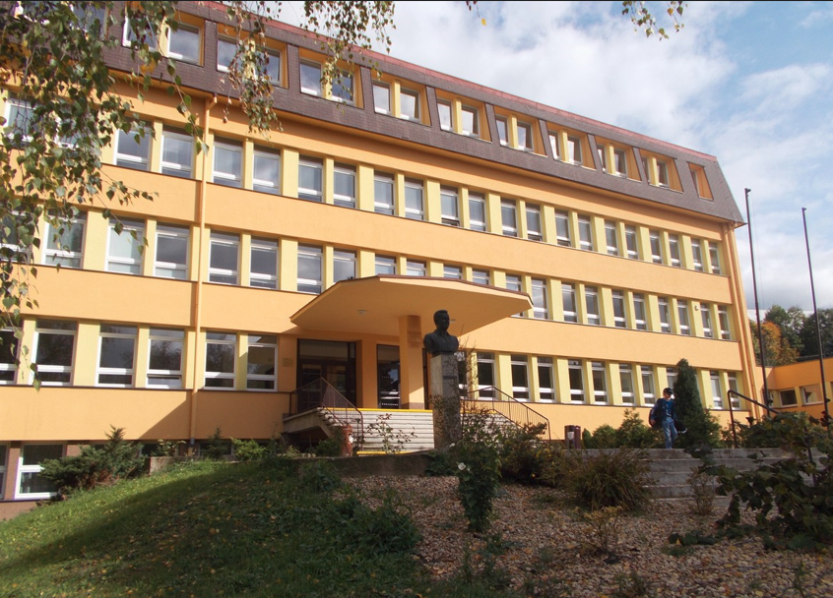
Budoucnost?
Propojení klíčových obslužných (nepedagogických) úseků s příspěvkovou organizací – ZŠ a MŠ Rájec-Jestřebí
První krok na cestě je plán cesty – informační koncepce. U ní zvažujeme dobrovolnou atestaci (jako jedničková obec nemusíme) jako kontrolu.
Tématické okruhy:
Společné služby ICT – sdílení (dokumenty, kybernetická bezpečnost, ekonomické a mzdové agendy, portál občana)
Umělá inteligence.
Ekonomická udržitelnost – můžeme digitalizovat jen do hranice, co si můžeme dovolit s rezervou unést.

Slide 16
Projektový pohled zhotovitele…
...aneb „jak úspěšně zrealizovat projekt pro veřejnou správu“
Komunikace (a to nejen v rámci projektového týmu) jako základ úspěchu realizace
Seznámení úředníků s realizovaným řešení a jeho přínosy včetně následného proškolení a podpory pro uživatele.
Časový plán respektující kapacitní a odborné znalosti pracovníků zadavatele
Vnímat, že realizace projektu je práce "navíc" k mnoha pracovním povinnostem zadavatele. Plán musí zohledňovat tyto zvýšené časové nároky
Znalost a pochopení procesů a agendy zadavatele
Je důležité nejen splnit technické požadavky, ale i pochopit specifika veřejného sektoru, od požadavků na bezpečnost až po pochopení procesů úřadu
Vysoká úroveň odbornosti a technických znalosti realizačního týmu
Bezpečnost na prvním místě. Důkladná znalost technologií ale také způsob, jak s ní uživatelé pracují.
Udržitelnost realizovaného řešení
Kromě technické realizace i na dlouhodobá podporu a údržba systémů, což zajišťuje stabilitu a bezpečnost aplikovaných řešení.

Slide 17
RÁJEC-JESTŘEBÍ
Děkuje za příležitost i Vaši pozornost

